Slide 1
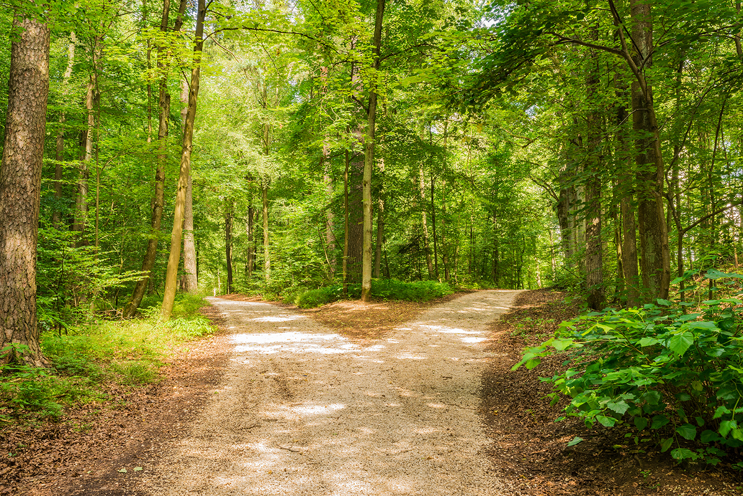


Es geht auch anders
Skizzen ökonomischer Alternativen

Slide 2
Kritische Ansätze, verstörende Inhalte, Planwirtschaft, Demokratie

Slide 3
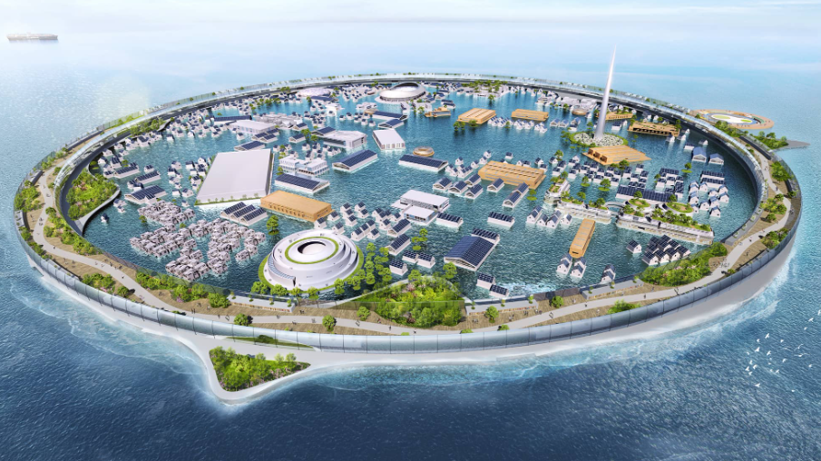

Slide 4
WIRTSCHAFT IST DIE ORGANISATION VON WOHLSTAND FÜR MENSCHEN

Slide 5
WAS IST WOHLSTAND?

Slide 6
WOHLSTAND IST…
+ Mehr Ausgaben
+ Mehr Lebenserwartung, Bildung, Ausgaben
Kapital
Mensch & Kapital
Human Development Index
Bruttoinlandsprodukt
+ Mehr Bildung, Gesundheit, Wasser, Energie, Arbeit, Infrastruktur, Klimapolitik, Nutzen der Gewässer, Schutz für Ökosysteme, Frieden, Partnerschaft
- Weniger Armut, Hunger, Ungleichheit, Konsum
+ Mehr Lebenszufriedenheit, Lebenserwartung, Gleichheit
- Weniger Fußabdruck
Mensch, Kapital & Umwelt
Happy Planet Index
Mensch & Umwelt
17 SDG – 231 Indikatoren
- Mehr Einkommensverteilung
- Weniger Tabakkonsum, Verkehrsunfälle, Kriminalität,
Pendlerkosten, landwirtschaftliche Fläche, Wasserverbrauch, Bodenverbrauch, Luftbelastung, Lärm, nicht erneuerbare Energie, Treibhausgase, Atomkraft
Mensch, Kapital & Umwelt
+ Mehr Kapitalwachstum, Ausgaben, Verteilung
- Weniger Umweltkosten,
Mensch, Kapital & Umwelt
Genuine Progress Indicator
Nationaler Wohlfahrtsindex (D)

Slide 7
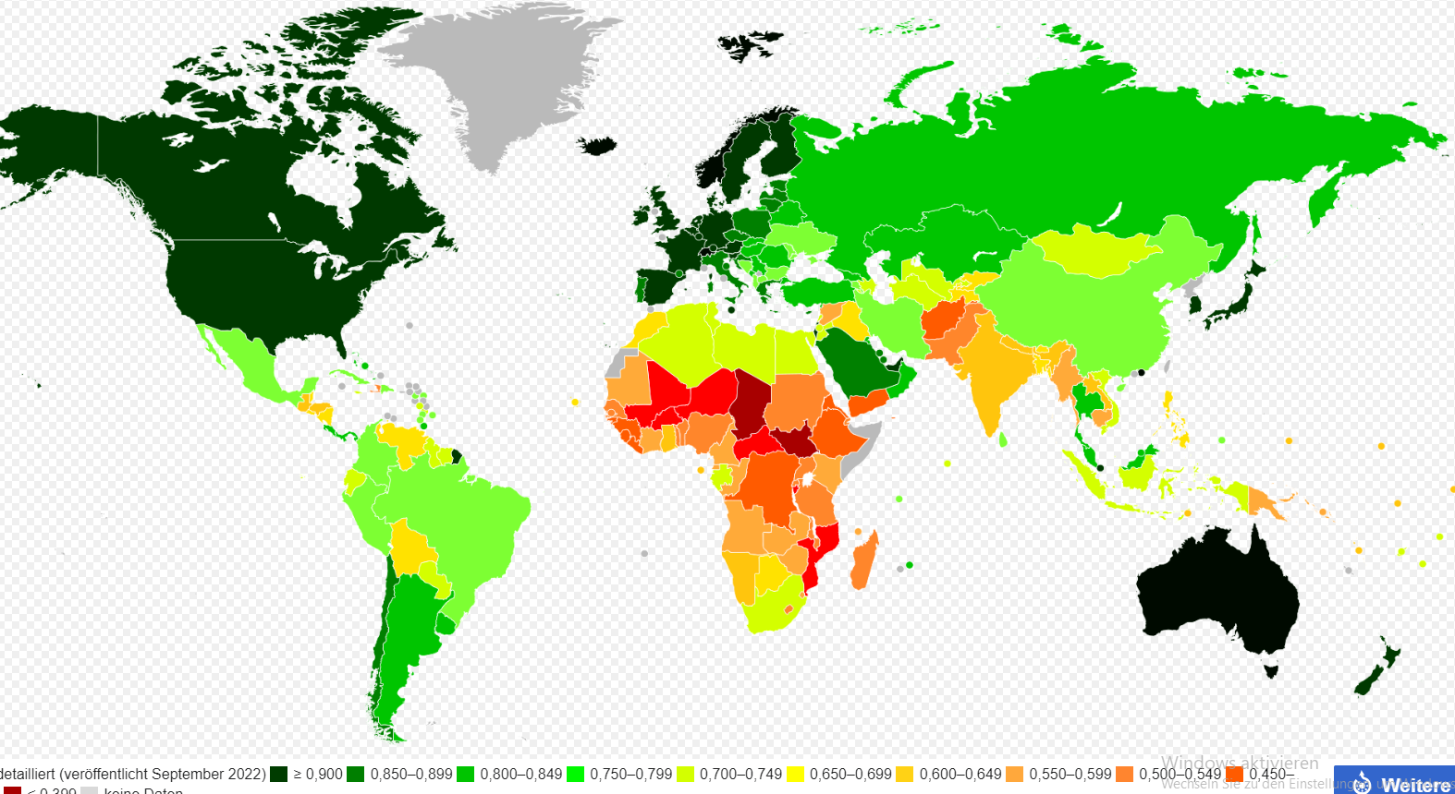
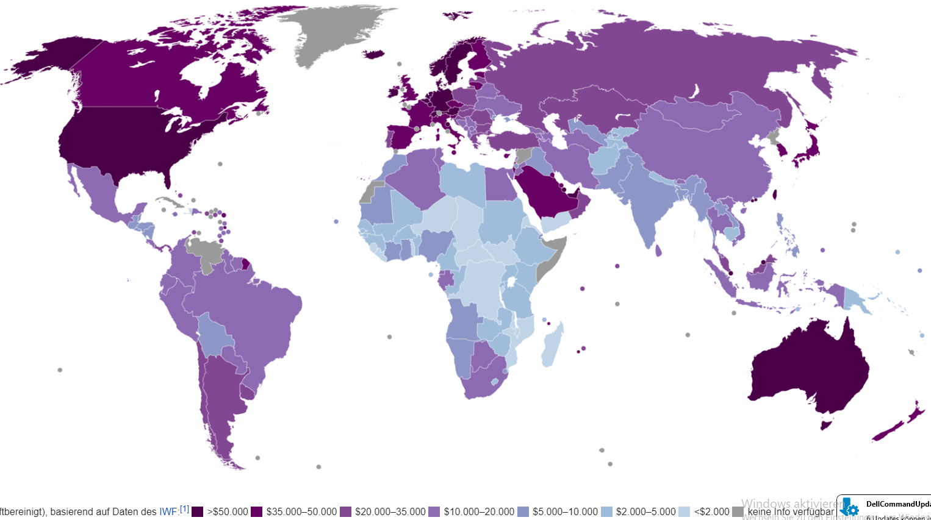
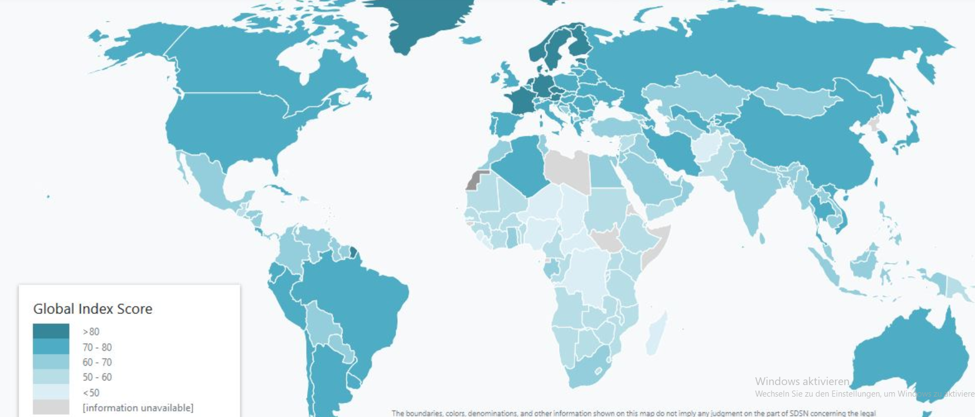
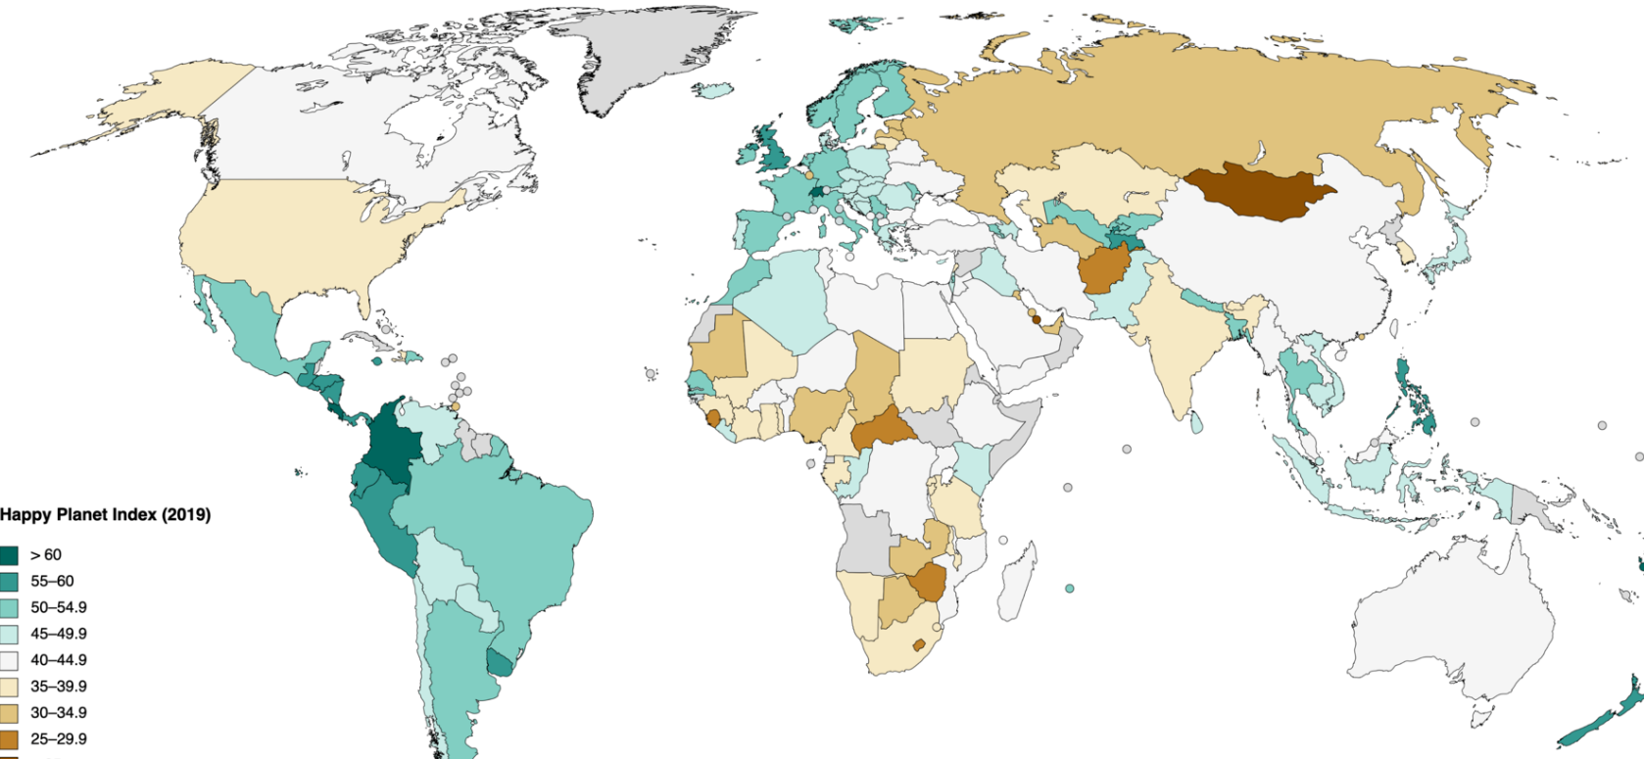

Slide 8
Mehr Gesundheit, Bildung & Ausgaben = mehr Wohlstand
HDI
Quelle: wikipedia
Mehr Ausgaben = mehr Wohlstand
BIP
Quelle: https://commons.wikimedia.org/wiki/File:GNP_world.svg
231 Indikatoren = mehr Wohlstand
SDG
Quelle: Bertelsmann Stiftung
(LE * LZ * GL )/ Fußabdruck = mehr Wohlstand
Happy Planet Index
Quelle: www.happyplanetindex.org

Slide 9
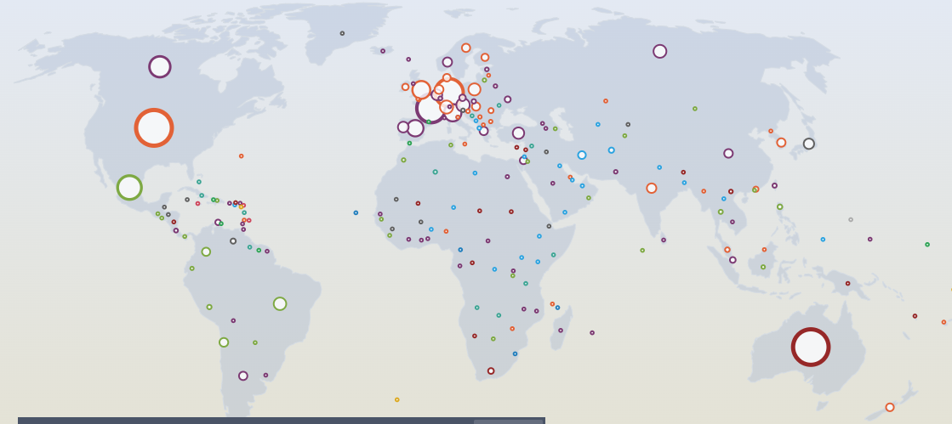
ODER WIR FRAGEN DIE MENSCHEN
Better Life Index
LZ
Gesundheit
Gesundheit
Lebenszufriedenheit
LZ
Gesundheit
Gesundheit
Einkommen
LZ
Bildung
Einkommen
Bildung
Work-Life
Work-Life

Slide 10
WIE ORGANISIEREN WIR UNSEREN WOHLSTAND?

Slide 11
Donut Economy
Ökosoziale Marktwirtschaft
Marktsozialismus
Postwachstum
Soziale Marktwirtschaft
Kollaborative Ökonomie
Selbstverwaltung
Neoliberale Marktwirtschaft
Zentral organisiert
Planwirtschaft
Dezentral organisiert
Laissez-faire Wirtschaft
Zunehmende Freiheit der Märkte und weniger Grenzen

Slide 12
Eigentum
Privat
Selbstverwaltung
Laissez-faire Wirtschaft
Neoliberale Wirtschaft
Donut Economy
Soziale Marktwirtschaft
Ökosoziale Marktwirtschaft
Kollaborative Ökonomie
Zentral organisiert
Dezentral organisiert
Markt
Postwachstum
Marktsozialismus
Planwirtschaft
Staat

Slide 13
BRAUCHT WIRTSCHAFT EIGENTUM?

Slide 14
WIRTSCHAFT MIT WENIGER EIGENTUM
KOLLABORATIVE ÖKONOMIE

Slide 15










NUTZEN STATT BESITZEN
Alle Menschen werden zu Produzenten, Verleihern, Händlern
Eigentum
Vernetzung / ACCESS

Slide 16
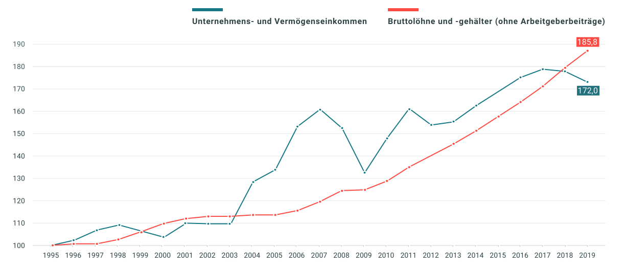


ca. 50% des Volkseinkommens
ist Kapitaleinkommen
(AKTIEN)MARKTSOZIALISMUS
Planwirtschaft auf Makroebene
Marktwirtschaft auf Mikroebene
Produktionsmittel gehören dem Staat
(Variante Aktienmarktsozialismus:
AG´s – zB 75% Staat oder Gemeinden)
Von Managern geleitet
Gewinne an Staat – Ausschüttung an Bürger als soziale Dividende.
Angebot über Märkte
(Variante Aktienmarktsozialismus:
Aktien als Bezugsrecht in Privatbesitz)
Klare Zielvorgaben für die Manager kommen vom Staat
Langfristige Gewinnmaximierung unter gemeinwohlorientierten Rahmenbedingungen
Demokratisch legitimierte Politik

Slide 17
BRAUCHT WIRTSCHAFT MARKT?

Slide 18
WIRTSCHAFT OHNE MARKT - PLANWIRTSCHAFT

Slide 19
Modell der Schattenpreise
Nobelpreise Keneth Arrow 1972, Leonid Hurwicz 2007
Schattenpreise sind Preise, die soziale (ökologische?) Kosten und Nutzen inkludieren
sind parallel zu den Marktpreisen
werden vom Planer vorgegeben
in mehreren Runden zum Gleichgewichtspreis
maximal effizient - Optimale Ressourcenallokation – Produktion erst im Gleichgewicht
Empirie noch offen (bisher zu komplex, manipulierbar und innovationsschwach)
Planer gibt Schattenpreise aus
Unternehmen planen gewinnoptimales Produktionsprogramm auf Basis der Schattenpreise
Planer korrigiert Schattenpreise bei Ungleichheit zwischen Angebot und Nachfrage
Schockiert?
Was, wenn wir den Planer basisdemokratisch wählen,
die Pläne demokratisch abstimmen,
die Investitionen nach dem Gemeinwohl lenken,
nicht Gewinn, sondern Menschen ins Zentrum stellen
und auf Wachstum verzichten?
Planer stellt Produktionsprogramm einer abgeschätzten Nachfrage (früher Algorhytmen – heute KI?) gegenüber

Slide 20
KAPITALISMUS = MARKT + EIGENTUM + WACHSTUM

Slide 21
BRAUCHT WIRTSCHAFT WACHSTUM?

Slide 22
WIRTSCHAFT UNTER ANDEREN PRÄMISSEN SEHEN
Altes Denken | Neue Prämissen
„Wachstum erhöht den Wohlstand“ | Welches Wachstum, Welcher Wohlstannd? Gutes Wachstum, böses Wachstum, 2016 Umsatz = Preis * Menge
„Wachstum erhöht Beschäftigung“ | Stimmt nicht. Produktivitätsgewinne werden durch Digitalisierung (in Zukunft KI) eingefahren. In VZÄ ist die Beschäftigung seit 1995 stagnierend bei einem BIP- Wachstum von ca. 120%
„Ohne Gewinn (=Kapitalwachstum) gibt es keine Innovationen“ | Was ist Gewinn? Abschreibungen nach Wiederbeschaffung ermöglicht Reinvestitionen ohne Gewinn. Zukunftsinvestitionen nach Gemeinwohl statt Gewinn ausrichten und als Ansparungsaufwand führen.
„Geht es der Wirtschaft gut, geht es allen gut“ (WKO Slogan) | Haha! Die Verteilung des Kuchens ist die zweitgrößte Herausforderung im 21. Jhdt. und hat mit dem Wachstum nichts zu tun.
„Das Wachstum brauchen wir für die Zinsen“ | Ja, das stimmt leider. Die Investitionen müssen derzeit mehr verdienen als sie kosten. Doch die Zinsen bestehen aus Kosten, Risiko und Gewinn. Müssen Banken Gewinne machen?

Slide 23

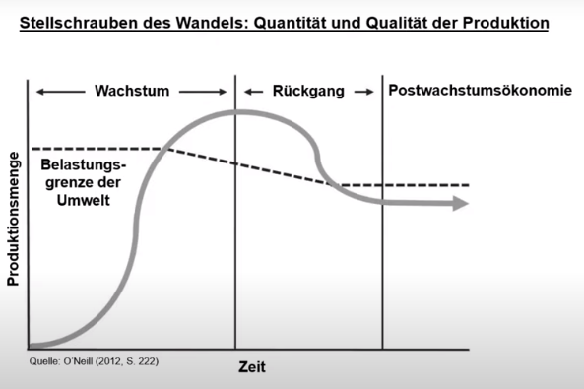
POSTWACHSTUMSÖKONOMIE - DEGROWTH
Niko Paech

Slide 24
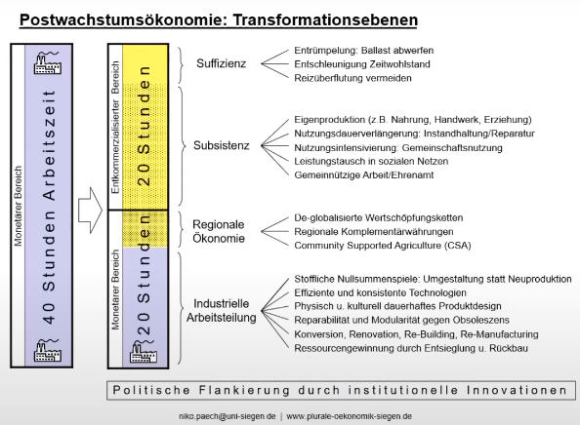

Slide 25
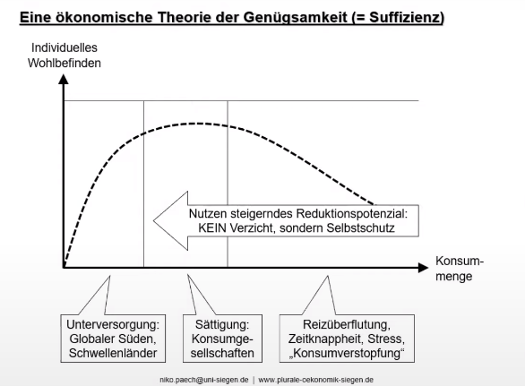

Slide 26
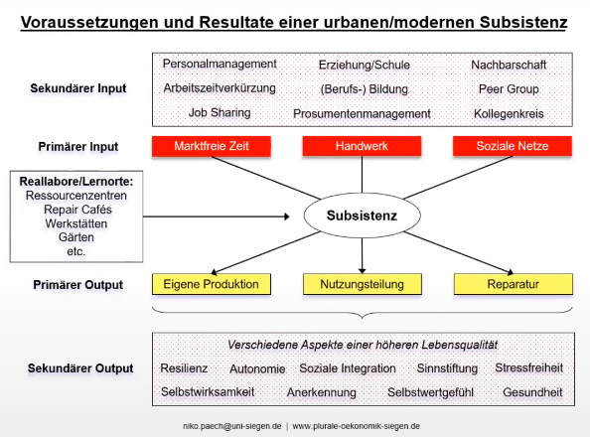
Eigene Leistungen bei mehr Zeit verfügbar
Nebenökonomie
Leistungen tauschen

Slide 27
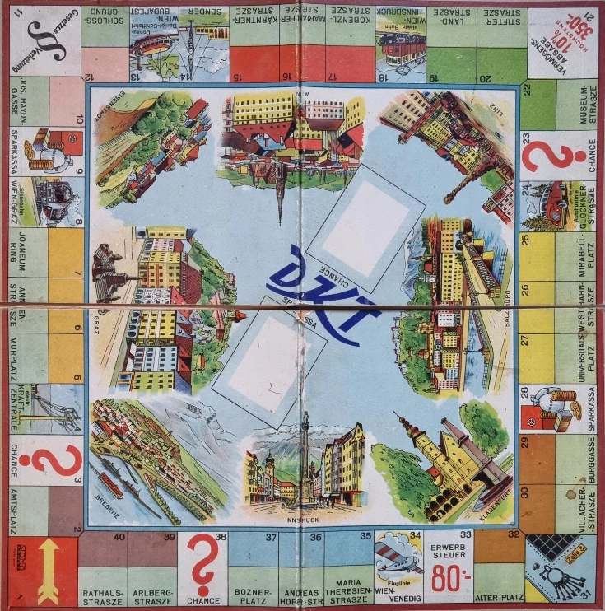

Slide 28
WIRTSCHAFT OHNE KAPITALISMUS
WOHLSTAND JENSEITS VON REICHTUM

Slide 29
KAPITALISMUS IST GUT – BIS ER NICHT MEHR GUT IST
90.000 USD PRO JAHR SIND GENUG
60.000 – 65.000 USD GENÜGEN FÜR TÄGLICHE ZUFRIEDENHEIT
Studie Andrew T Jebb, Pursue University, 2018
1,7 Mio Menschen weltweit

Slide 30
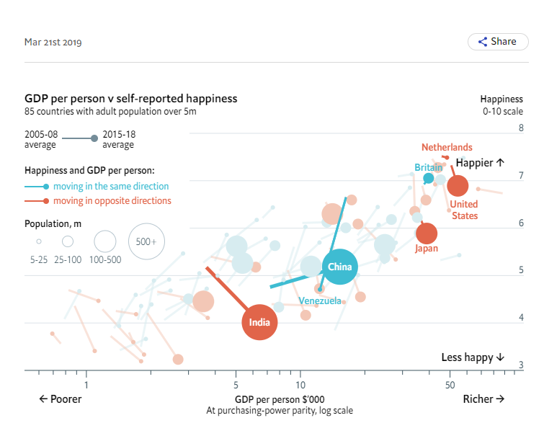
Frankreich
Pakistan
Russland
Quelle: Economist, 03 2019

Slide 31
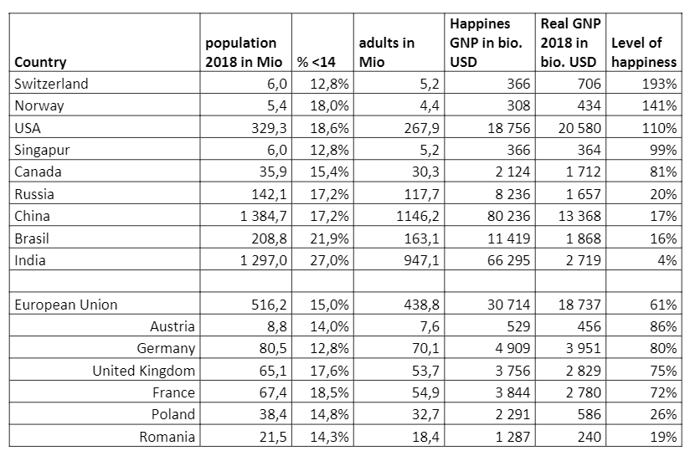
DIE GENUG – SCHWELLE
Eigene Studie 2016

Slide 32
WIE BRINGEN WIR DEN WOHLSTAND ZUM MENSCHEN?

Slide 33
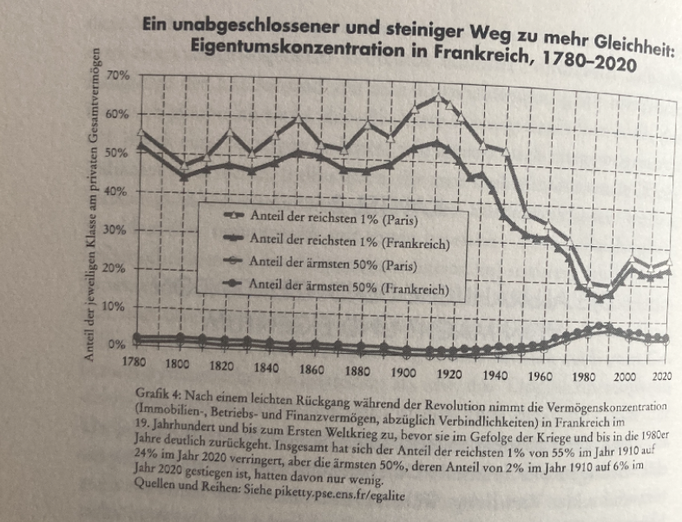
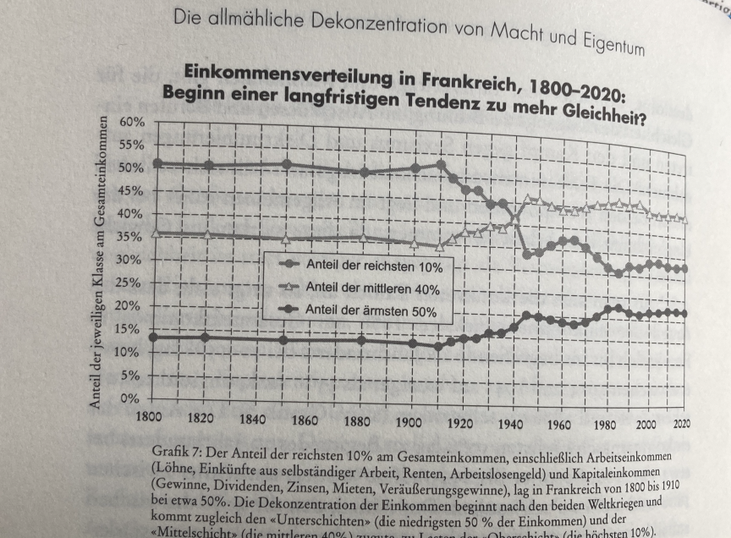

1985 – ES WAR NOCH NIE SO GUT

Slide 34
SELBSTVERWALTUNG
Demokratische Planwirtschaft auf Makroebene
Marktwirtschaft auf Mikroebene
Produktionsmittel gehören dem Staat
Eigentumsrechte gehen Belegschaft
Entscheidungsfindung in Selbstverwaltung
Der Belegschaft
Keine Vermögenskonzentration
Angebot über Märkte
Gleichmäßige Gewinnverteilung
Zentralplan der Investitionen auf Makroebene (langfristige Entwicklung der Volkswirtschaft)
Beständiger als Privatinvestitionen, Ziel gemeinwohlorientierter, weniger strukturelle Engpässe
Steuerung durch zentrale Kreditvergabe und sektor/regionalspezifische Zinssätze – als Angebote an die Selbstverwaltungen
Demokratisch legitimierte Verteilung
teilweise Jugoslawisches Modell

Slide 35
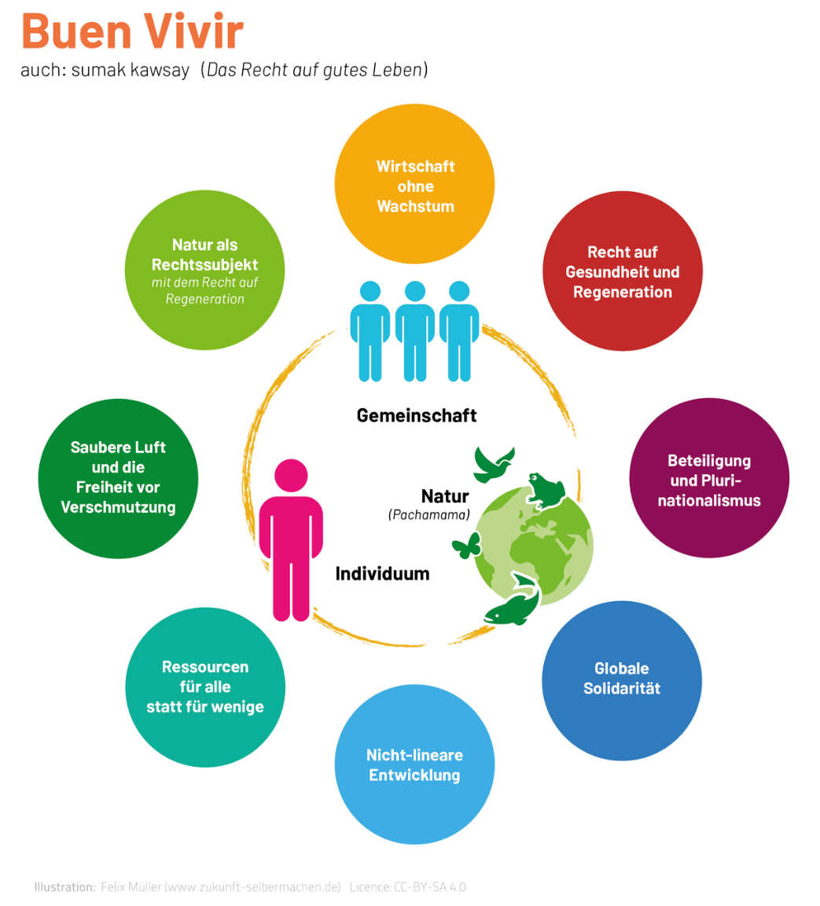
BUEN VIVIR – NACHHALTIGKEIT IN DER VERFASSUNG

Slide 36
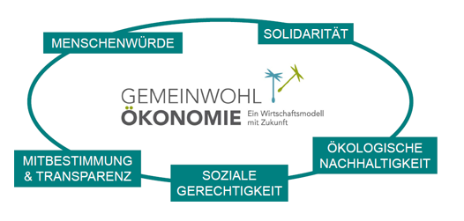
WIRTSCHAFT ALS ERFÜLLUNGSGEHILFE DES GEMEINWOHLS

Slide 37
BRAUCHT WIRTSCHAFT GELD?

Slide 38
WIRTSCHAFT OHNE GELD – SOLIDARISCHE ÖKONOMIE

Slide 39
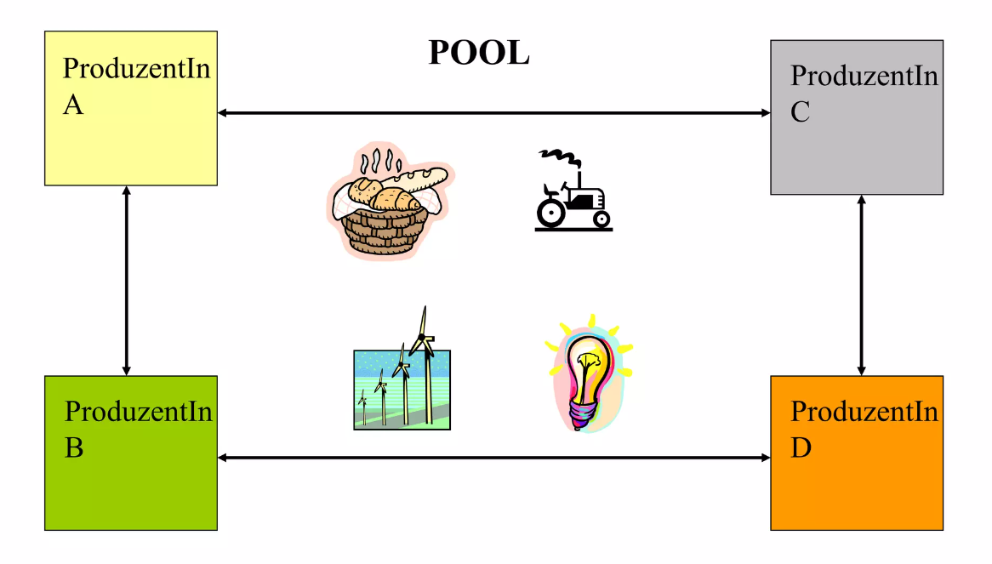
PRODUKTION VON GEMEINGÜTERN
Solila Wien
Tauschbörsen
Open Source
Umsonstläden

Slide 40
BRAUCHT WIRTSCHAFT DEN PLANETEN?
GRENZEN DER WIRTSCHAFT

Slide 41
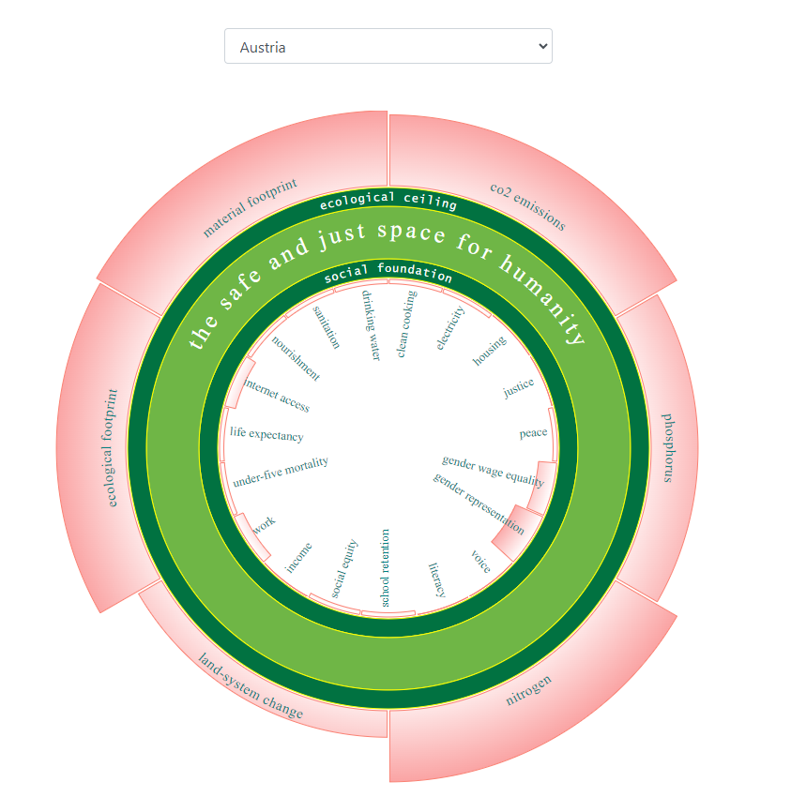
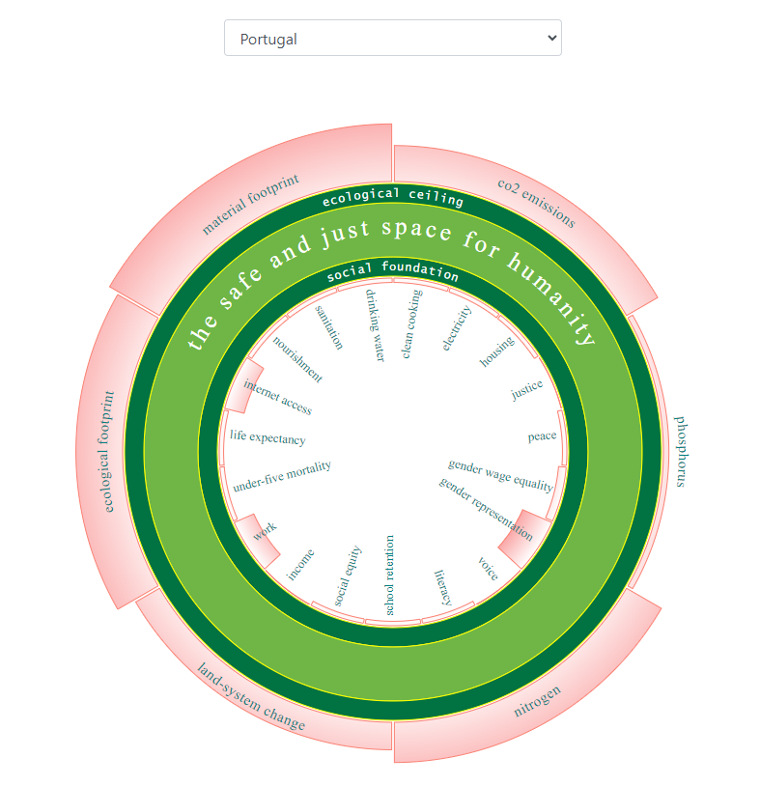
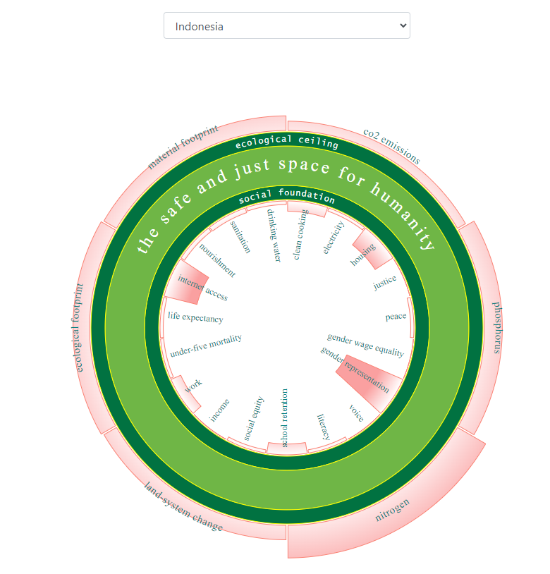
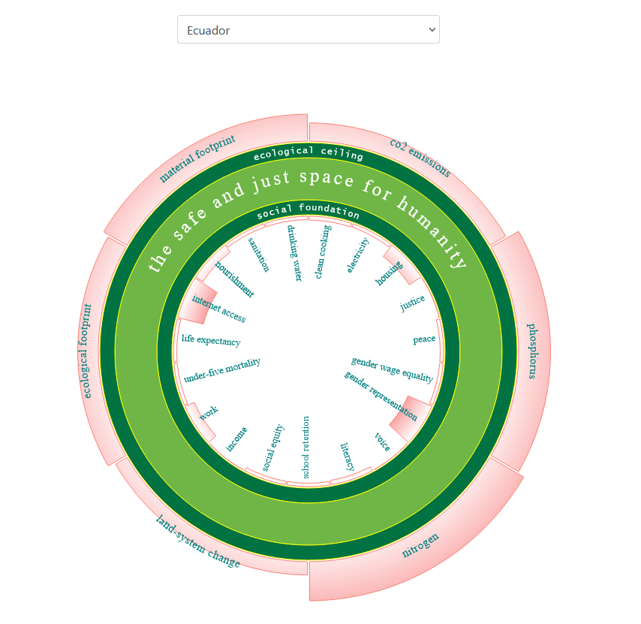
WIRTSCHAFT AUSSER RAND UND BAND
Quelle: Kate Raworth, 2018
https://donut.nexteconomylab.de für Kommunen
DONUT Economy
DIY Workshop
Interaktive Karte
https://doughnuteconomics.org/tools

Slide 42
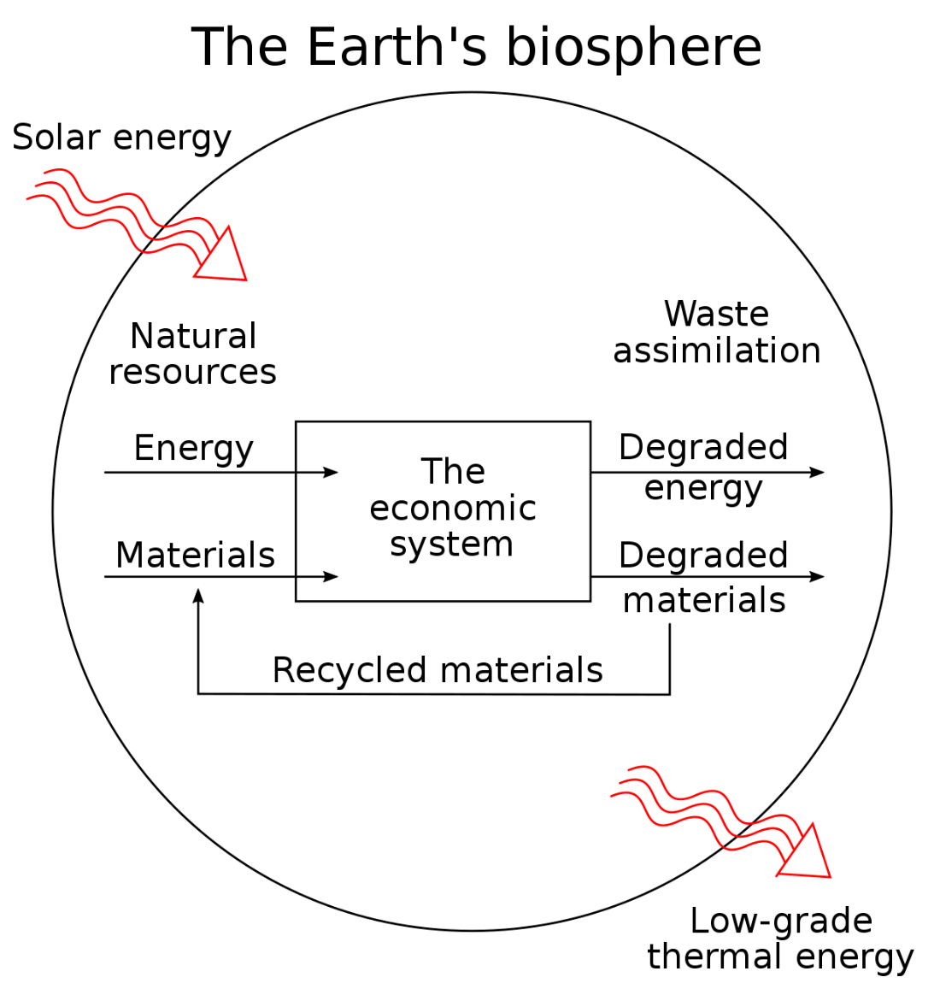
WIRTSCHAFT ALS ÖKOSYSTEM
Ökologische Ökonomik
Suffizienzwirtschaft
Anders leben. Es gibt ein Genug.
Effizienzwirtschaft
Anders produzieren.
So wenig Ressourcen, wie möglich
Konsistenzwirtschaft
Anders denken.
Symbiose zwischen Natur und Technik
Ressourcenkreislauf
Quelle: wikipedia

Slide 43
2 SÄULEN MODELL
Nachhaltigkeit
Nachhaltigkeit
Ökonomie
Ökologie
Soziales
Ökonomie
Soziales
Ökologie
Eigene Darstellung

Slide 44
BRAUCHT WIRTSCHAFT DEMOKRATIE?

Slide 45
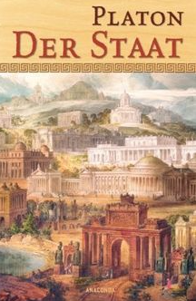
KAPITALISMUS OHNE DEMOKRATIE
Planwirtschaft auf Makroebene
Marktwirtschaft auf Mikroebene
Produktionsmittel gehören einigen Staatsbürgern
Gewinne privat, Steuern eingehoben
Angebot über Märkte
3 Stände (Nährstand, Wehrstand, Philosophen)
Arbeitsteilung ist gerecht entlang natürlicher Begabungen
„Das ideale Gemeinwesen ist undemokratisch“
Politische Kaste ist von Kapitalismus entkoppelt getrennt
Bekommt spezielle Erziehung, kein Eigentum, keine marktw. Tätigkeit
Umsetzung Jesuitenstaat 1610 -1767 in Paraguay

Slide 46
WARUM DENKEN WIR WIRTSCHAFT SO MONOTHEISTISCH

Slide 47
Etwa 9% eines Jahrgangs in Österreich absolvieren eine wirtschaftliche oder kaufmännische Ausbildung bis 18 Jahre.
(Quelle. Statistik Austria)
www.stiftung-wirtschaftsbildung.at – 30 Pilotschulen ab 2023/24
99,99% der Wirtschaftsbildung (weltweit!!!) folgt dem neoklassischen Ökonomieansatz:
Die Volkswirtschaftslehre oder Ökonomik ist die Wissenschaft vom Einsatz knapper Ressourcen zur Produktion wertvoller Wirtschaftsgüter durch die Gesellschaft und von der Verteilung der Güter in der Gesellschaft.
(Internationales Standardwerk Samuelson, Nordhaus; Volkswirtschaftslehre; 19. Auflage)
Wo ist der Mensch als Ausgangspunkt und Ziel???
Wo ist die Umwelt als Lebensgrundlage und Rahmen??

Slide 48
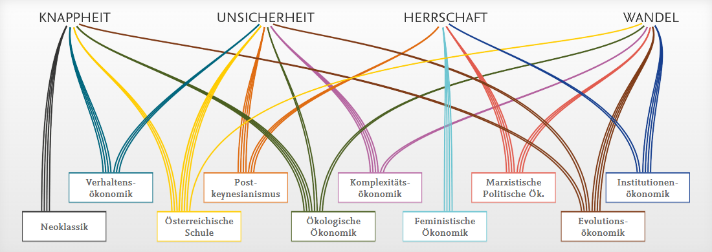
Weltweiter Aufstand der Studenten
gegen die Monolehre Ökonomie seit 2013
https://www.plurale-oekonomik.de/ –

Slide 49
WIE WOLLEN WIR UNSEREN WOHLSTAND ORGANISIEREN?

Slide 50
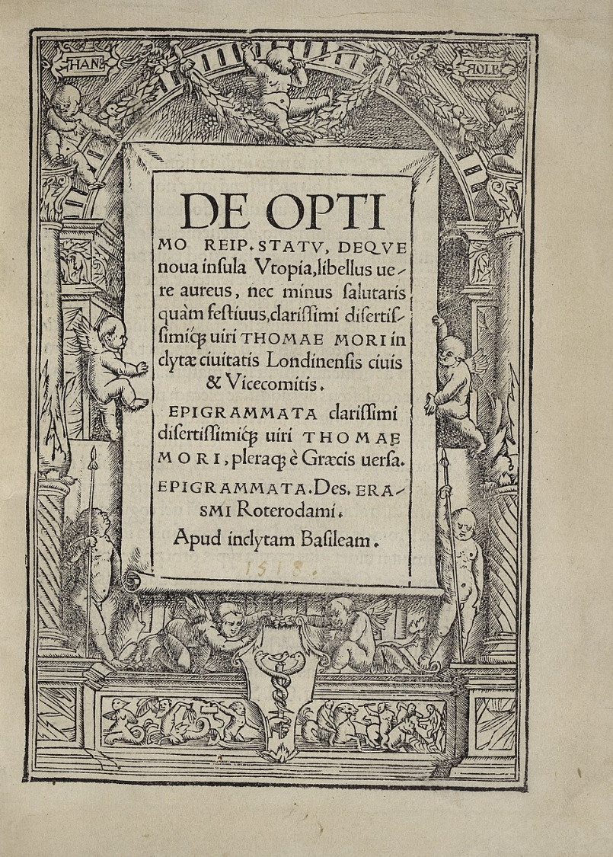
Buch aus dem Jahr 1516
Menschen sind wichtiger als Güter und Kapital
Kein Eigentum, kein Markt
Gesellschaftsübergreifende Gütergemeinschaft
Basisdemokratie
Selbstverwaltung
Es gibt kein Geld
Alle 10 Jahre wird die Wohnung gewechselt
Fürst wird gewählt
6 Stunden Arbeit pro Tag
Gemeinsames Essen
Religionsfreiheit
Selbstbestimmtes Sterben
Kaum Gesetze
Thomas Morus UTOPIA
Video

Slide 51



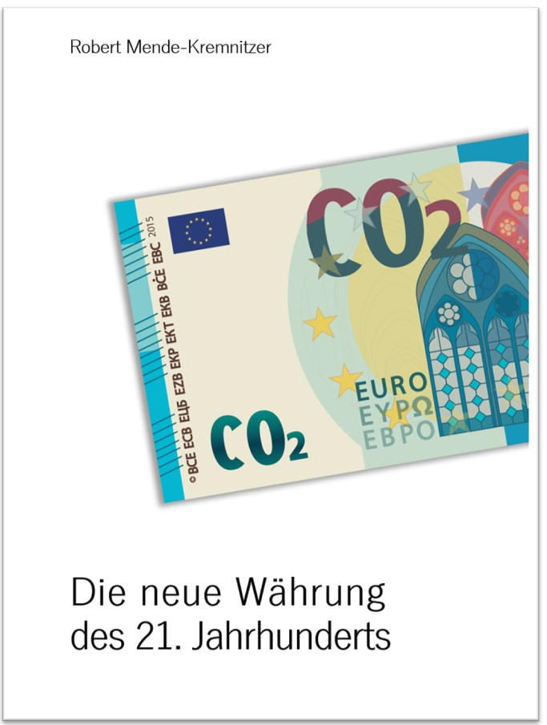

Slide 52

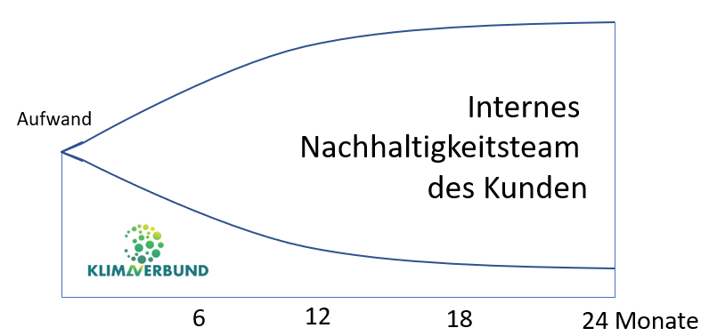
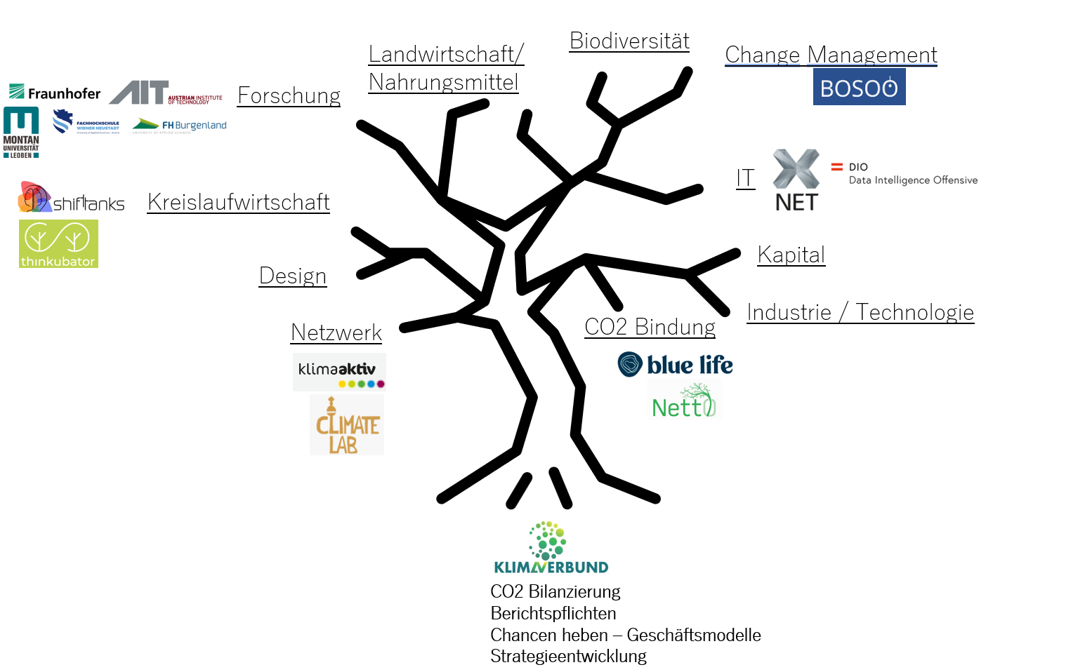
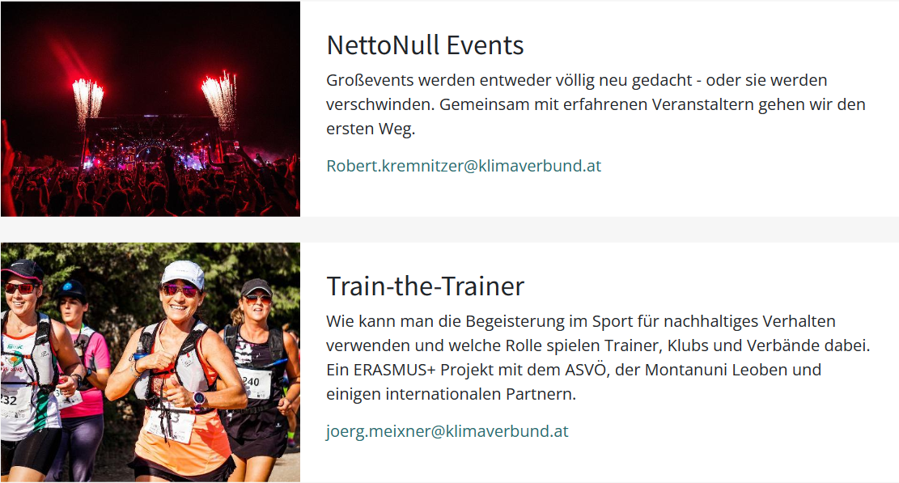
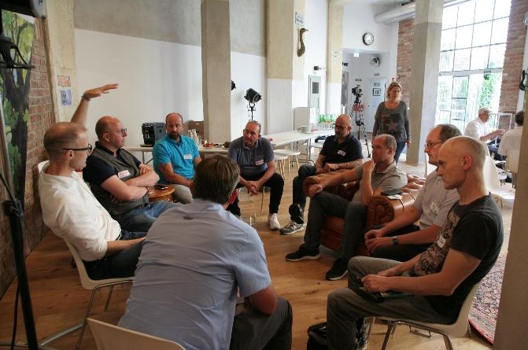
Aufwand
Aufwand
6
12
18
24 Monate
6
12
18
24 Monate
Trainings - Workshops
Green Deal Check
Geschäftsmodelle
CO2 Bilanzierung
Managed Service
Interimsmanagement
Klimaverbund OG – die ausgelagerte Abteilung Nachhaltigkeit
Manfred Kofranek
Katharina Kloiber
Günter Koch
Gerhard Polak
Roland Gutmann
Robert Kremnitzer
Jörg Meixner
Niki Dürk
Und Sie?
www.klimaverbund.at
Robert.Kremnitzer@klimaverbund.at
T 0664 1843520
Forschungsverein Klimaverbund e.V.
Partnernetzwerk
Kooperative Förderprojekte
Mitgliedschaft ab 300 Euro/Jahr

